Slide 1
TECH & CAFE
Rapport Analytique Hebdomadaire
Semaine du 10 au 16 aout 2026 (lundi - dimanche)
Genere le 16 aout 2026

Slide 2
Resume de la semaine
17
396
12
3
videos publiees
vues cumulees
abonnes chaine
abonnes gagnes / semaine
11 Shorts / 6 longues
temps reel (videos.list)
1.2% de l'objectif 1000
Analytics, sous reserve de delai
Toutes les videos publiees cette semaine sont en statut public.
Note de contexte : 1er rapport hebdomadaire reellement produit par cette routine (les executions precedentes n'avaient jamais materialise les identifiants ni clone le depot de doctrine).

Slide 3
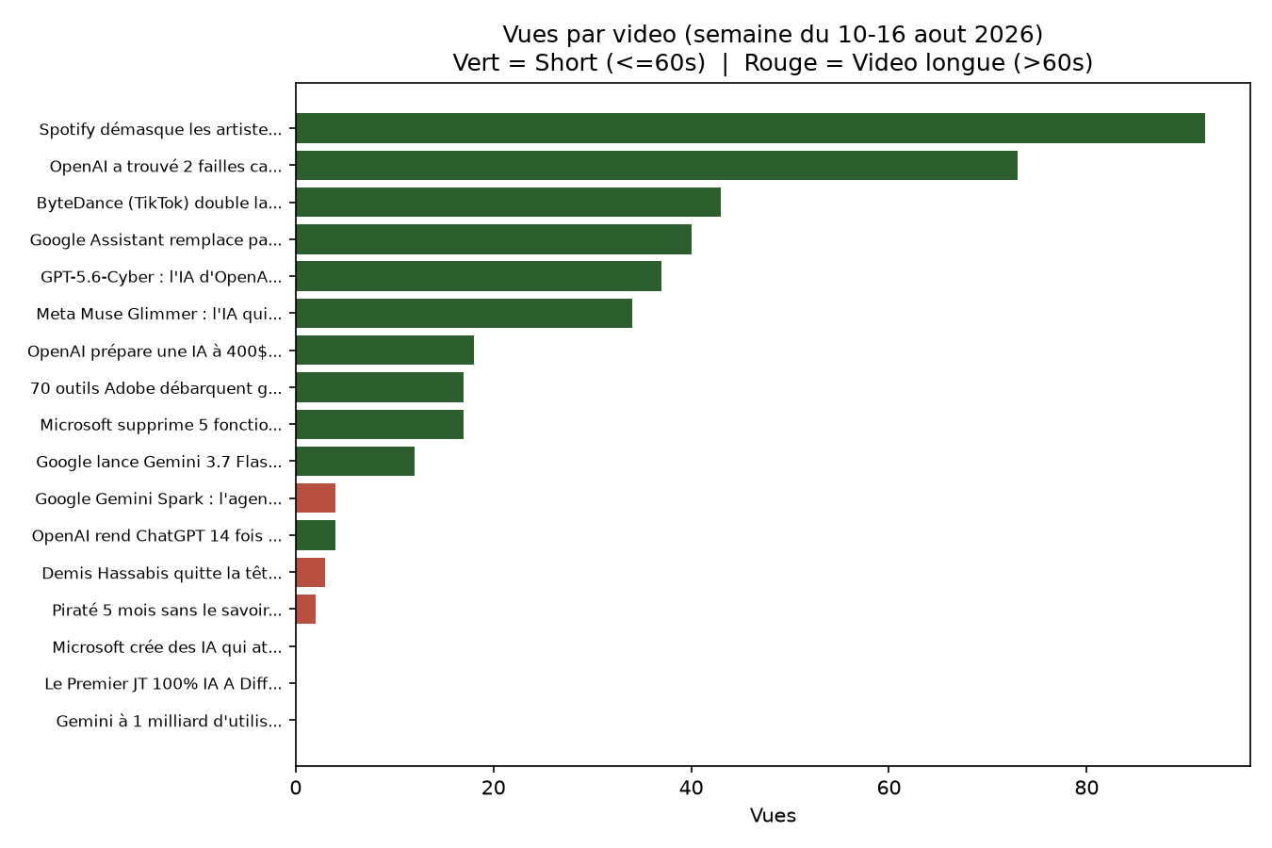
Vues par video

Slide 4
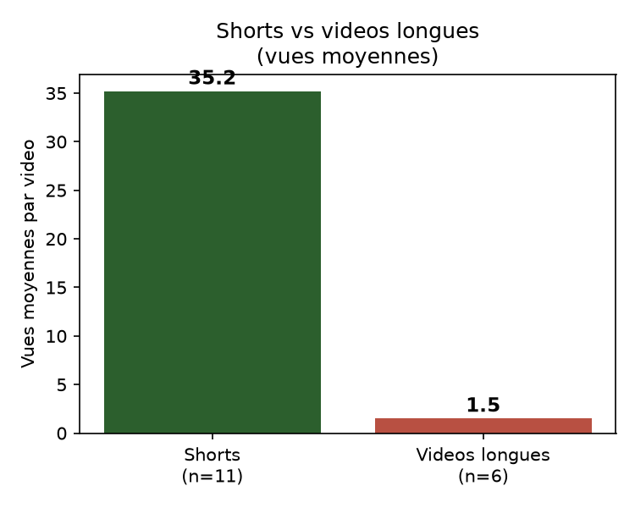
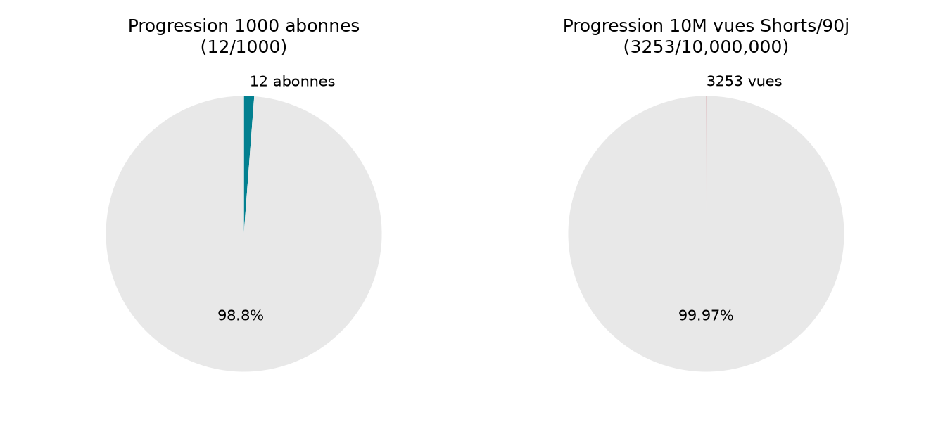
Shorts vs videos longues & progression
Ecart de 23x entre Shorts et videos longues en vues moyennes par video cette semaine.

Slide 5
Detail des videos (triees par date)
Titre | Duree | Vues | Retention | Source
ByteDance (TikTok) double la durée de ses vi... | 54s | 43 | 39.7% | SHORTS=40
Meta Muse Glimmer : l'IA qui tourne direct s... | 48s | 34 | 64.7% | YT_SEARCH=23
Microsoft crée des IA qui attaquent leurs pr... | 9m00s | 0 | N/D | N/D
OpenAI a trouvé 2 failles cachées dans Chrom... | 59s | 73 | 62.8% | SHORTS=64
GPT-5.6-Cyber : l'IA d'OpenAI qui trouve les... | 58s | 37 | 31.5% | SHORTS=19
Demis Hassabis quitte la tête de Google Deep... | 7m31s | 3 | N/D | N/D
70 outils Adobe débarquent gratuitement dans... | 50s | 17 | 54.9% | SHORTS=13
OpenAI prépare une IA à 400$ pour défier Alexa | 49s | 18 | 47.6% | SHORTS=15
Piraté 5 mois sans le savoir : l'outil IA de... | 8m11s | 2 | 1.2% | NO_LINK_OTHER=1
Google Assistant remplace par Gemini des le ... | 52s | 40 | 55.2% | SHORTS=11
Le Premier JT 100% IA A Diffusé 24 Heures Sa... | 7m31s | 0 | N/D | N/D
Spotify démasque les artistes 100% IA dès se... | 49s | 92 | N/D | N/D
Google Gemini Spark : l'agent IA passe de 10... | 7m14s | 4 | N/D | N/D
OpenAI rend ChatGPT 14 fois plus rapide | 52s | 4 | N/D | N/D
Gemini à 1 milliard d'utilisateurs : ce que ... | 7m48s | 0 | N/D | N/D
Google lance Gemini 3.7 Flash, deux fois moi... | 51s | 12 | N/D | N/D
Microsoft supprime 5 fonctions de Copilot le... | 53s | 17 | N/D | N/D

Slide 6
Tendances & insights cles
1
Shorts vs longues : facteur 23x en vues moyennes -- les Shorts captent 97.7% du volume total.
2
4e cas independant de video longue a 0 vue absolu (6VynsMUfd6M, 134h apres publication) -- probleme structurel deja escalade sans action corrective.
3
Meilleure retention : Meta Muse Glimmer (TgH2d7zU6JQ) a 64,71% -- confirme le gabarit "marque reconnue + benefice direct" (5e/6e validation).
4
Doublon de sujet non tranche : GPT-5.6-Cyber / OpenAI failles Chrome, publies a 3h d'intervalle -- 110 vues cumulees, cannibalisation possible.
5
Conversion abonnes toujours faible : 12 abonnes pour 3375 vues chaine cumulees -- pattern confirme 6 fois dans la base de connaissances.

Slide 7
Recommandations pour la semaine prochaine
1
Reduire drastiquement le format video longue tant que le probleme de distribution (0 vue absolu) n'est pas diagnostique.
2
Trancher sans delai le doublon qpVmnWGnGBc / 3TlNMHcm8vs -- depublier l'une des deux videos.
3
Reproduire le gabarit "marque reconnue + benefice personnel direct" (Meta Muse Glimmer, 64,71% retention).
4
Renforcer explicitement le CTA d'abonnement en fin de Short -- conversion abonnes structurellement faible.
5
Verifier si le creneau de publication hors 18h GMT aggrave le probleme des 0 vue absolu sur videos longues.

